Slide 1
Föräldramöte F1213
Säsongen 22/23

Slide 2
Laget
Födda 2012 9 st, födda 2013 16 st.
Från förra säsongen har 2 slutat, 3 st tillkommit och inlagda på laget.se, 1 st ”comeback” samt 2 tjejer till som kommit, men ej tillagda på laget.
Ledare. Carolina, Emma (Ny), Daniel
Vi behöver en ledare till. Johannes utbildar sig till deltidsbrandman, och är borta mycket under HT22.
Föreningen står för utbildning av ledare.

Slide 3
Träningar och Matcher
2 träningar i vecka under säsongen. Kallelse till varje träning
Kallelse till matcher, sker vi nyhet på laget
2 lag i seriespel, man spelar minst en match per helg, kan bli 2 st vid frånvaro
Vid behov skickar vi kallelser till matcher, vid t ex tidsmässiga krockar, så vi kan se antalet som kan spela

Slide 4
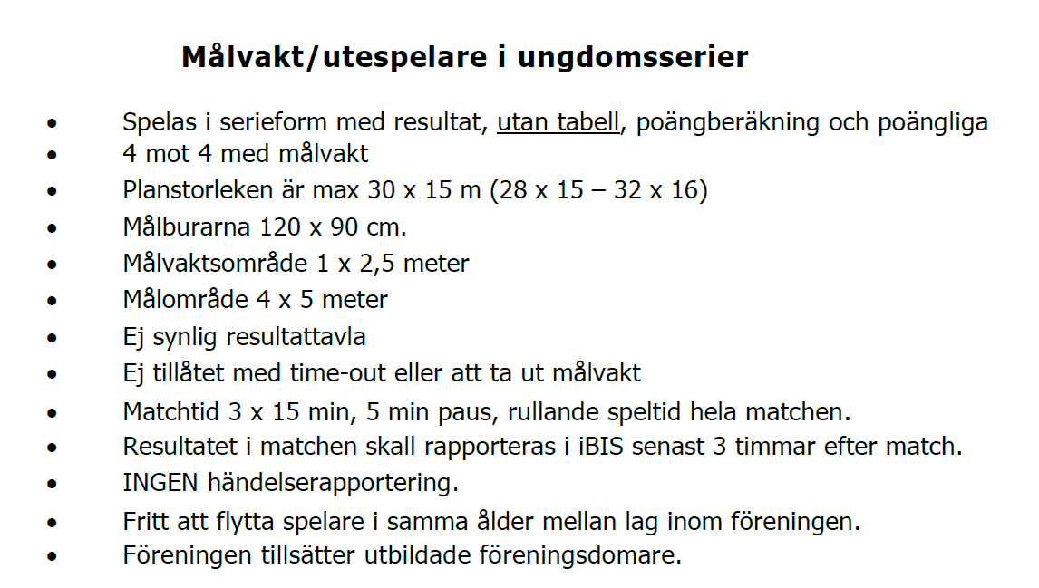
Seriespel, Blå nivå 4 mot 4

Slide 5
Föräldrars medverkan under match och kring laget
Seketariat ( Schema för hela säsongen)
Kiosk (Schema för hela säsongen) Baka gärna till hemmamatcher.
Inköp görs till första hemmamatcher av ledare
Newbody, ansvarig behövs, försäljning
Resturangchansen 1:e Februari, ansvarig behövs.

Slide 6
Nyheter från föreningen
Kassör saknas i styrelsen, och behöver omgående tillsättas
Avgift för F1213, 850 kronor för 22/23. Med reservation för syskonrabatter. Faktureras via laget.se
Resultat 21/22 – 45497,29 kr budgeterat -275810 kr
Budget 22/23 -136854 kr
Styrelsen består av 4 kvinnor och 4 män, samt en adjunkterad kassör som deltar på styrelsemöten

Slide 7
Övriga Frågor ?

